Slide 1

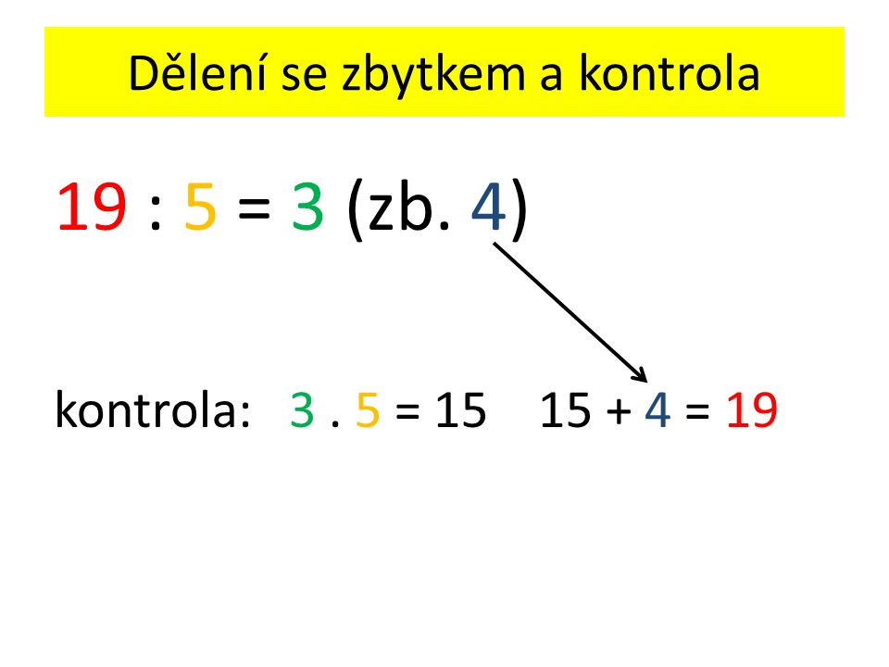
Matematika – online 19. 5.
4.B – za chvíli začínáme ☺
Uvažuji, uvažuji a už to mám! Téma naší hodiny je

Slide 2
DĚLENÍ SE ZBYTKEM
OPAKOVÁNÍ

Slide 3

SPOJ PŘÍKLAD SE SPRÁVNÝM VÝSLEDKEM
23 : 5 =
5 zb.5
22 : 7 =
6 zb.1
4 zb.3
28 : 9 =
17 : 8 =
4 zb.9
7 zb.1
34 : 8 =
3 zb.1
31 : 5 =
2 zb.1
37 : 9 =
46 : 9 =
9 zb.4
4 zb.2
40 : 7 =
49 : 1O =
5 zb.1
43 : 6 =
4 zb.1
49 : 5 =
3 zb.1

Slide 4
Slovní úloha:
JONÁŠEK DOSTAL OD DĚDEČKA 68 ANGRY BIRDS. CHCE SE ROZDĚLIT SE SVÝMI 6 KAMARÁDY, ABY MĚLI VŠICHNI STEJNĚ – VČETNĚ JĚHO. BUDOU MÍT VŠICHNI STEJNĚ? POKUD NE O KOLIK BUDE MÍT JONÁŠEK VÍCE ANGRY BIRDS?

Slide 5

JONÁŠEK DOSTAL OD DĚDEČKA 68 ANGRY BIRDS. CHCE SE ROZDĚLIT SE SVÝMI 6 KAMARÁDY, ABY MĚLI VŠICHNI STEJNĚ – VČETNĚ JĚHO. BUDOU MÍT VŠICHNI STEJNĚ? POKUD NE O KOLIK BUDE MÍT JONÁŠEK VÍCE ANGRY BIRDS?
ZK.:
ŘEŠENÍ:
ANGRY BIRDS
(9 X 7) + 5=
63+ 5=
68
DOSTAL
68
KAMARÁDŮ
6
63
NEJBLIŽŠÍ MENŠÍ NÁSOBEK 7 JE...
VŠICHNI STEJNĚ I ON . . . ?
6 + 1
ZBYTEK
JONÁŠEK BUDE MÍT VÍCE O... ?
68
:
7
=
9
(5)
ODPOVĚĎ:
JEHO KAMARÁDI BUDOU MÍT KAŽDÝ 9 ANGRY BIRDS A JONÁŠEK JICH BUDE MÍT 14.

Slide 6
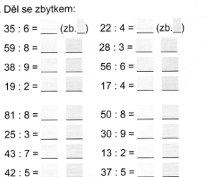
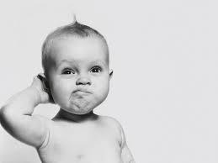
Kontrola D.ú. Z PS str. 20/cv. 6
35 : 6 = 5 (5) 22 . 4 = 5 (2)
59 : 8 = 7 (3) 28 : 3 = 9 (1)
38 : 9 = 4 (2) 56 : 6 = 9 (2)
19 : 2 = 9 (1) 17 : 4 = 4 (1)
81 : 8 = 10 (1) 50 : 8 = 6 (2)
25 : 3 = 8 (1) 30 : 9 = 3 (3)
43 : 7 = 6 (1) 13 : 2 = 6 (1)
42 : 5 = 8 (2) 37 : 5 = 7 (2)

Slide 7


OPAKUJEME NÁSOBILKU – VLOŽ SPRÁVNÉ ČÍSLO:

Slide 8


KONTROLA:
45 : 5 = 9 6 . 7 = 42
64 : 8 = 8 9 . 9 = 81
49 : 7 = 7 56 = 7 . 8
27 : 9 = 3 72 : 9 = 8

Slide 9
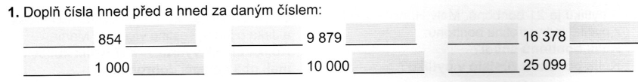

PS str. 20/cv. 1 – DOPLŇ ČÍSLA PODLE ZADÁNÍ:

Slide 10

KONTROLA :
853 - 854 – 855 9 878 – 9 879 – 9 880 16 377 – 16 378 – 16 379
999 – 1 000 – 1 001 9 999 – 10 000 – 10 001 25 098 – 25 099 – 25 100

Slide 11
Slovní úloha:
V COOPU MĚLI 40 KINDERVAJÍČEK. PŘIŠLO TAM 9 DĚTÍ. VŠECHNY SI KOUPILY STEJNÝ POČET KINDERVAJÍČEK. KOLIK JICH KAŽDÉ ZAPLATILO, KDYŽ VŠECHNY JICH CHTĚLY MÍT CO NEJVÍCE? KOLIK JICH ZBYLO NA PANÍ ČERNOU?

Slide 12

V COOPU MĚLI 40 KINDERVAJÍČEK. PŘIŠLO TAM 9 DĚTÍ. VŠECHNY SI KOUPILY STEJNÝ POČET KINDERVAJÍČEK. KOLIK JICH KAŽDÉ ZAPLATILO, KDYŽ VŠECHNY JICH CHTĚLY MÍT CO NEJVÍCE? KOLIK JICH ZBYLO NA PANÍ ČERNOU?
ŘEŠENÍ:
ZK.:
(4 x 9) + 4 =
40
KINDERVAJÍČEK
40
DĚTÍ
9
ZBYTEK
KAŽDÉ ZAPLATILO...?
40
:
9
=
4
(4)
PANÍ ČERNOU ... ?
ODPOVĚDI:
KAŽDÉ DÍTĚ ZAPLATILO 4 KINDERVAJÍČKA.
NA PANÍ ČERNOU ZBYLY 4.

Slide 13
ANKETKA:
NAJDI SPRÁVNÝ VÝSLEDEK 5 . 8 + 1 =
41 B) 42 C) 40
2. NAJDI SPRÁVNÝ VÝSLEDEK 100 : 10 + 5 =
A) 115 B) 15 C) 6
3. KOLIK JE JEDNA POLOVINA Z 50?
30 B) 25 C) 15
4) KOLIK JE 1/3 Z 15?
15 : 3 . 1 = 5 B) 15 . 3 .1 = 45
5. KOLIK JE ČTVRTINA ZE ŠESTNÁCTI?
A) 5 B) 4 C) 8

Slide 14

A TO JE DNES V MATEMATICE VŠE!
KRÁSNÝ DEN ☺

